Slide 1
Экологические проблемы биосферы.
МОЛОЧАЕВА Елизавета Сергеевна

Slide 2
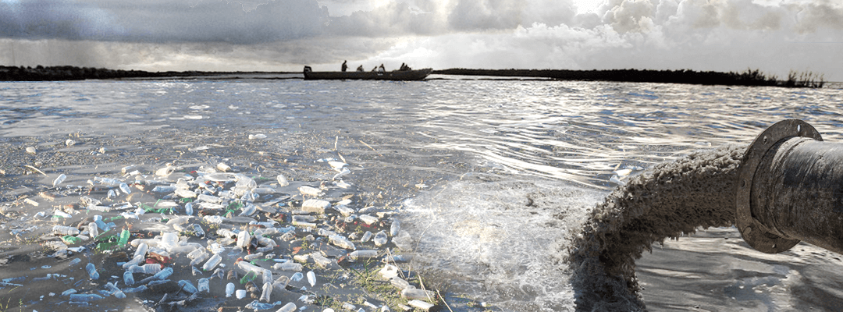
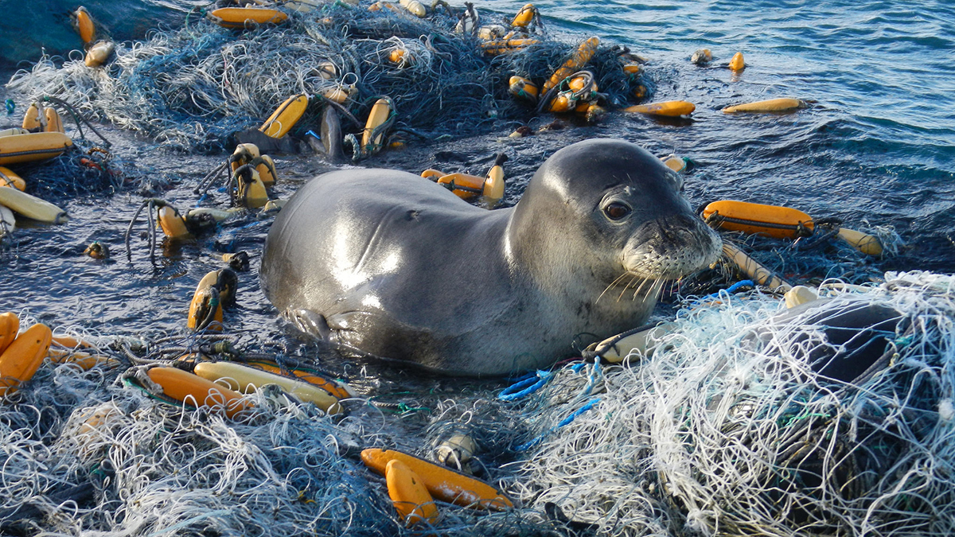
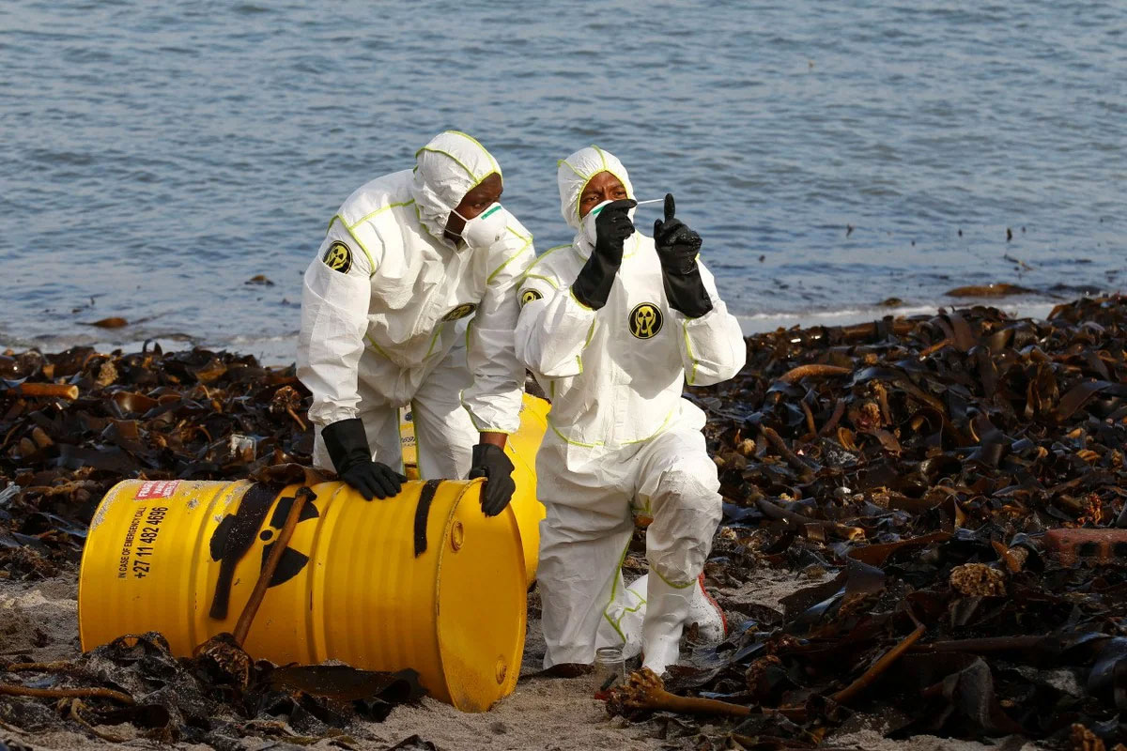
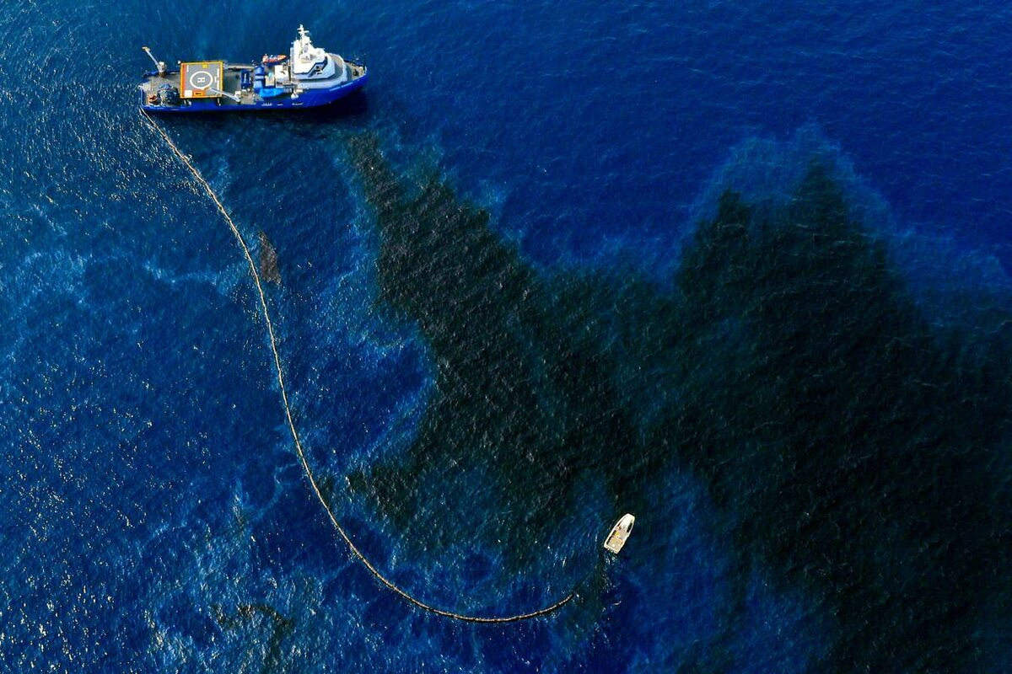
Загрязнение океана.
Основная ценность мирового океана заключена в биологических ресурсах, 90% из них приходится на добычу рыбы. В Юго-Восточных странах развит промысел беспозвоночных, ракообразных и водорослей. С морского дна добывают полезные ископаемые — нефть и газ. Деятельность человека в мировом океане приводит к его загрязнению отходами:
Нефть. Она появляется из-за аварий во время добычи и перевозки нефтепродуктов. На воде формируется жирная пленка, которая убивает морских обитателей и птиц. Нефтяные пятна дрейфуют, попадают на берег и загрязняют его.
Радиоактивное загрязнение. На дне океана находится множество затопленных подлодок и атомных реакторов, что ведет к изменению радиоактивного фона экологической среды.
Химические отходы. Загрязнение в результате деятельности промышленных предприятий, сливающих отходы в воду. Также урон мировому океану наносят химические удобрения сельского хозяйства.
Пластмассовые отходы. В водах Тихого, Атлантического и Индийского океана обнаружены плавающие пластиковые острова. Не разлагаемые частицы найдены в водах вблизи Антарктиды. Морские обитатели по ошибке заглатывают пластмассу и погибают.

Slide 3
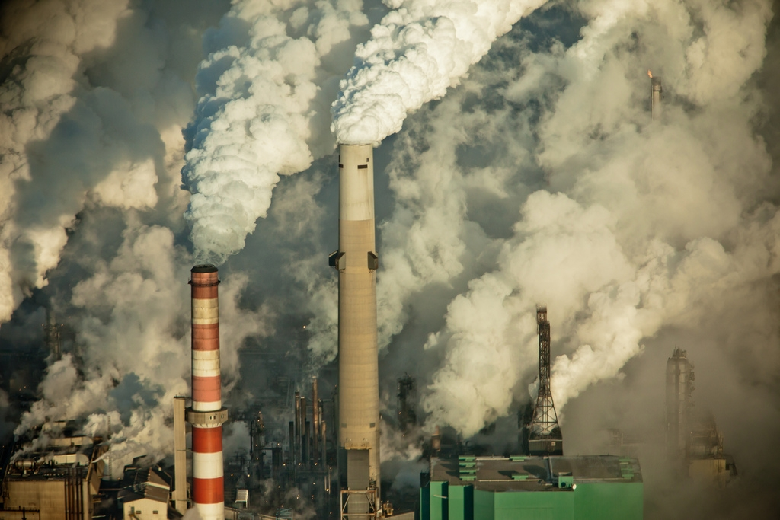
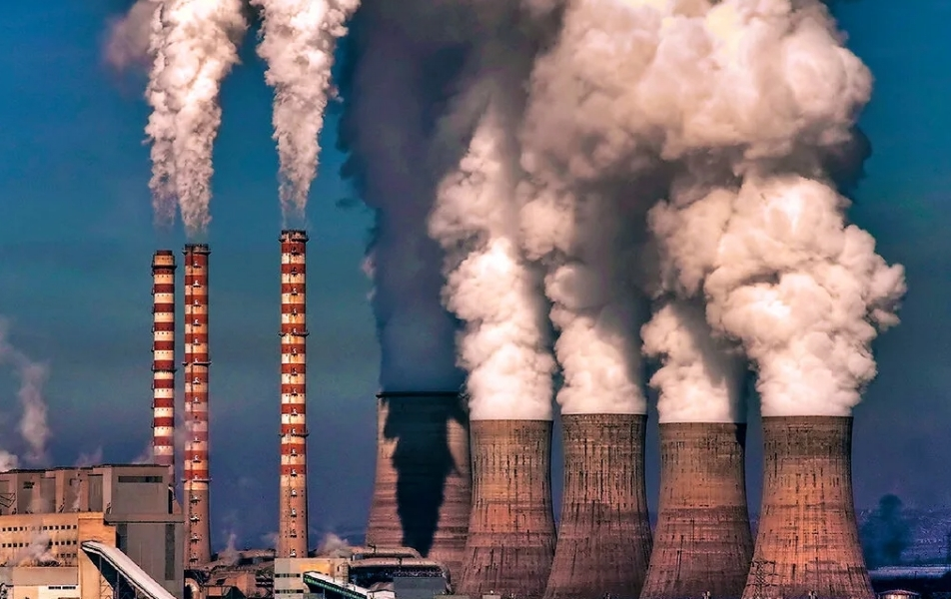
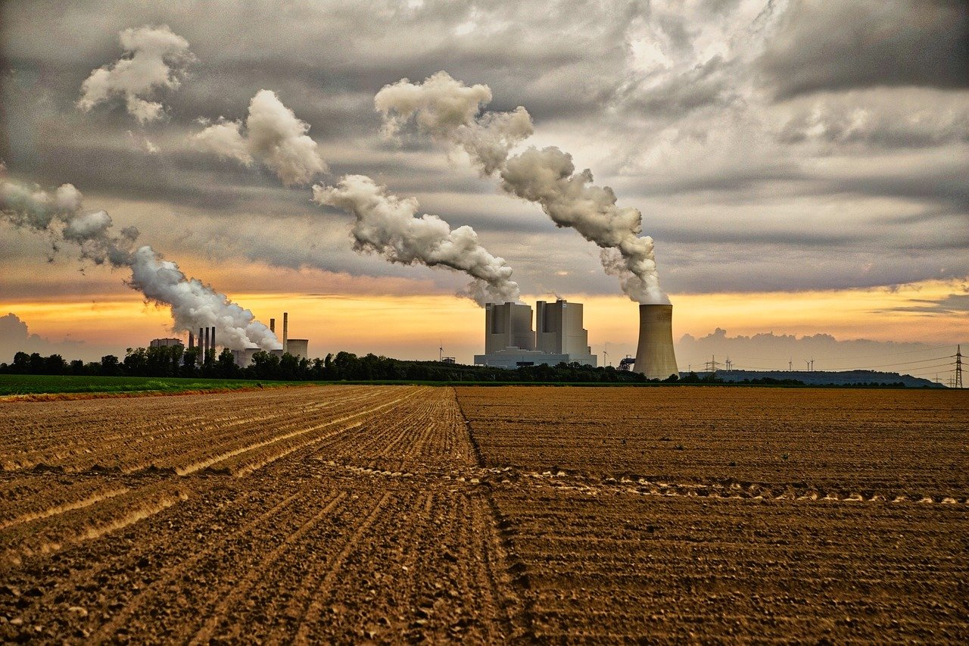
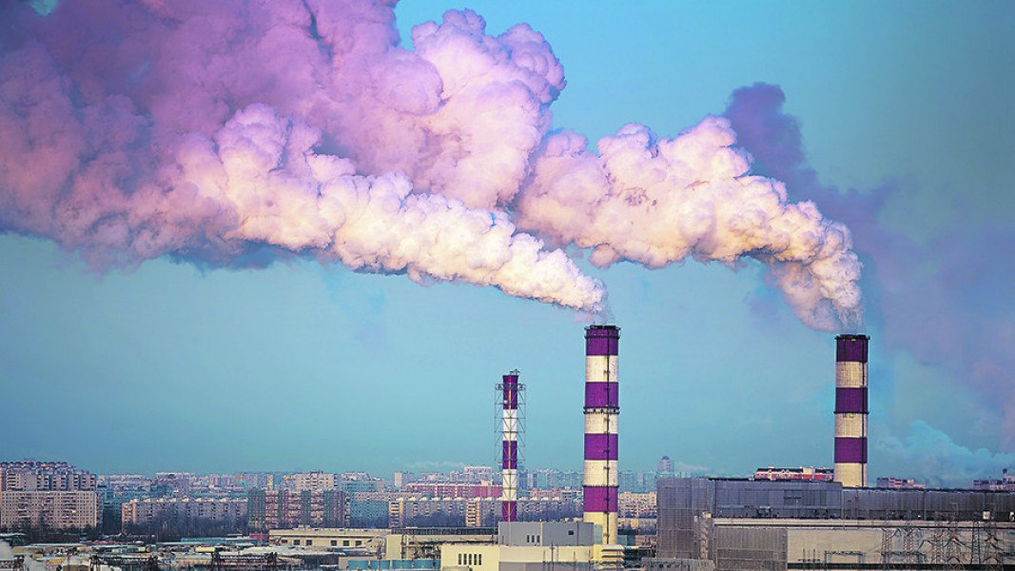
Загрязнение Атмосферы.
Атмосферная оболочка Земли важна для каждого живущего на планете. Это защита от солнечного излучения, космической радиации, от нее зависит климат и температура воздуха. С момента, когда человек стал вести хозяйственную деятельность, состав атмосферы пополнился опасными веществами.
Ежедневно в воздух выбрасываются тонны отработанных газов химических, топливных предприятий, сельского хозяйства, транспорта

Slide 4
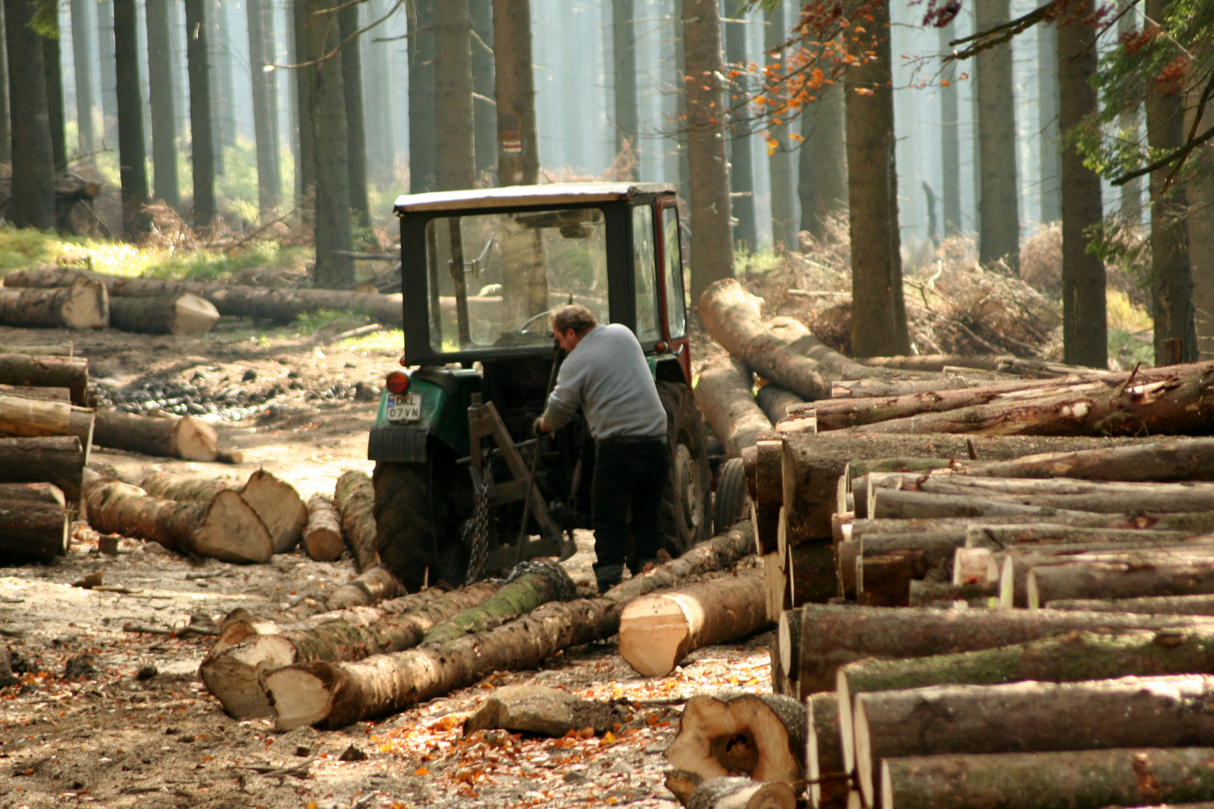
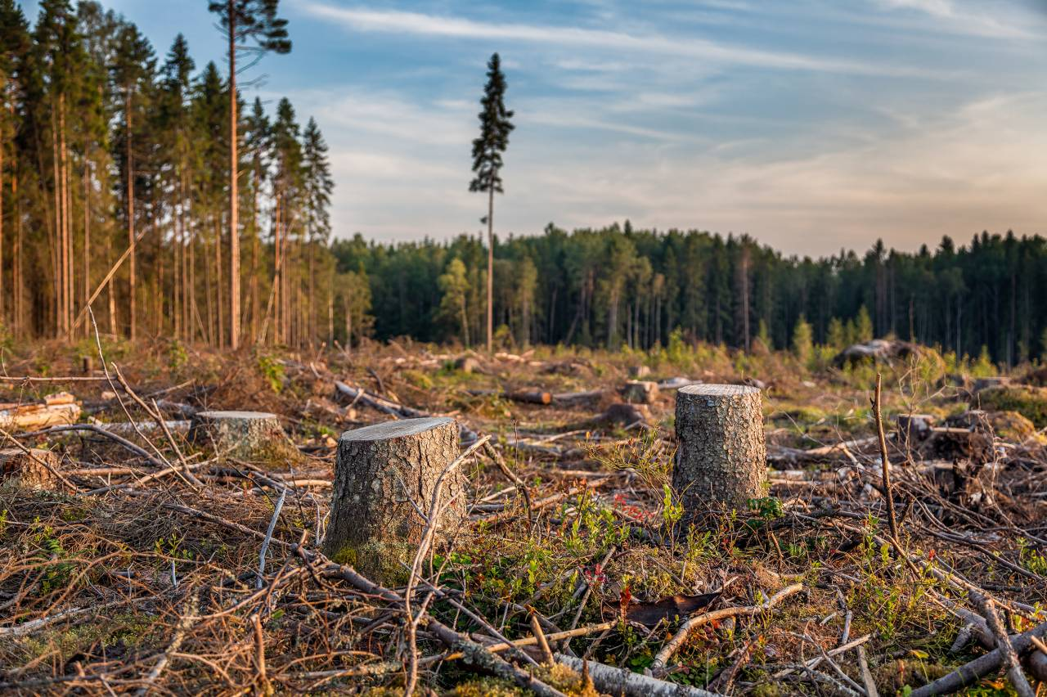
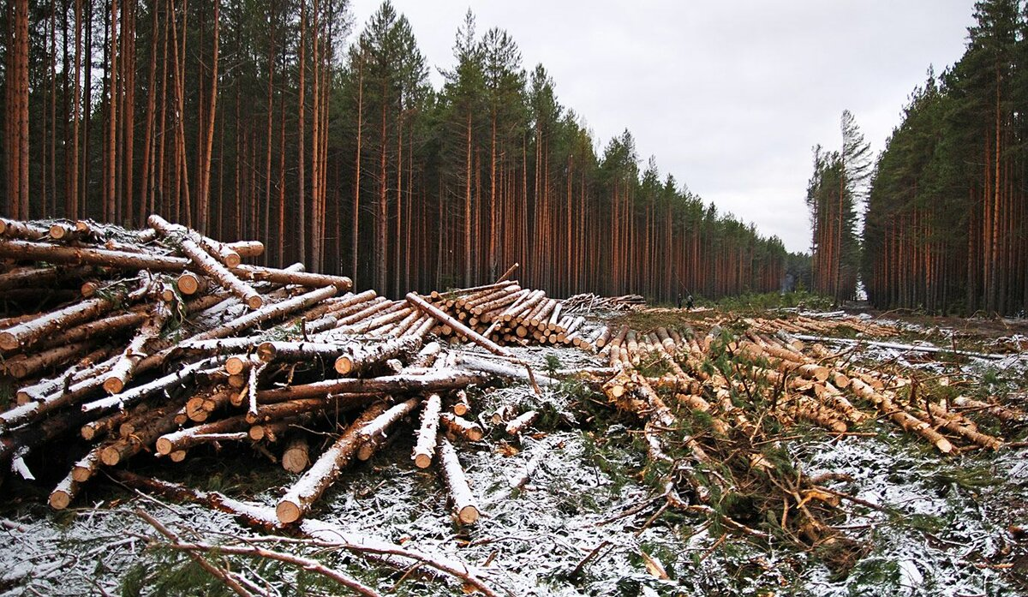
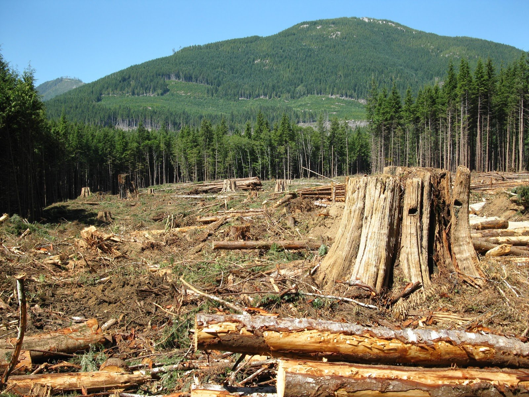
Вырубка лесов.
Больше 30% планеты заняты лесами. Зеленые насаждения – легкие Земли, вырабатывающие кислород. К сожалению, рост населения и потребностей влечет за собой уничтожение деревьев. Сегодня это одна из острейших экологических проблем, которая негативно влияет на флору, фауну, почву, атмосферу, водоемы.

Slide 5
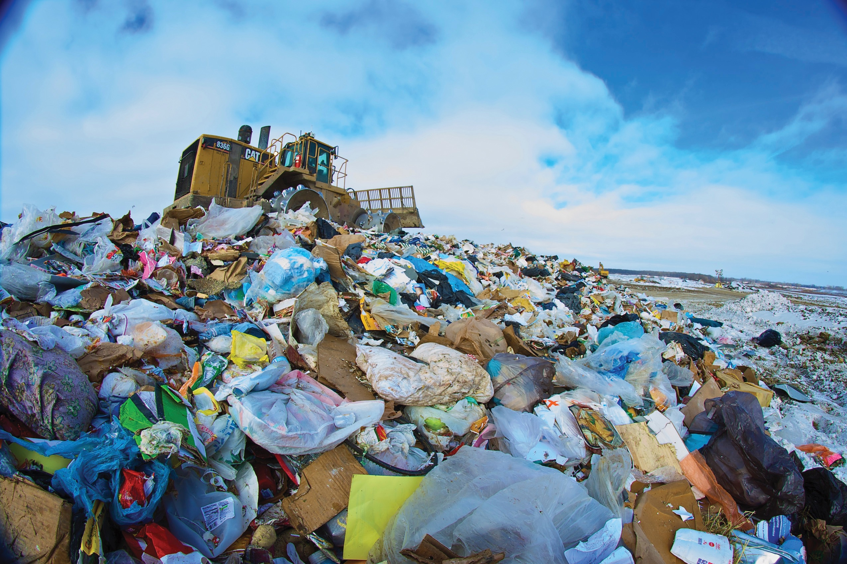
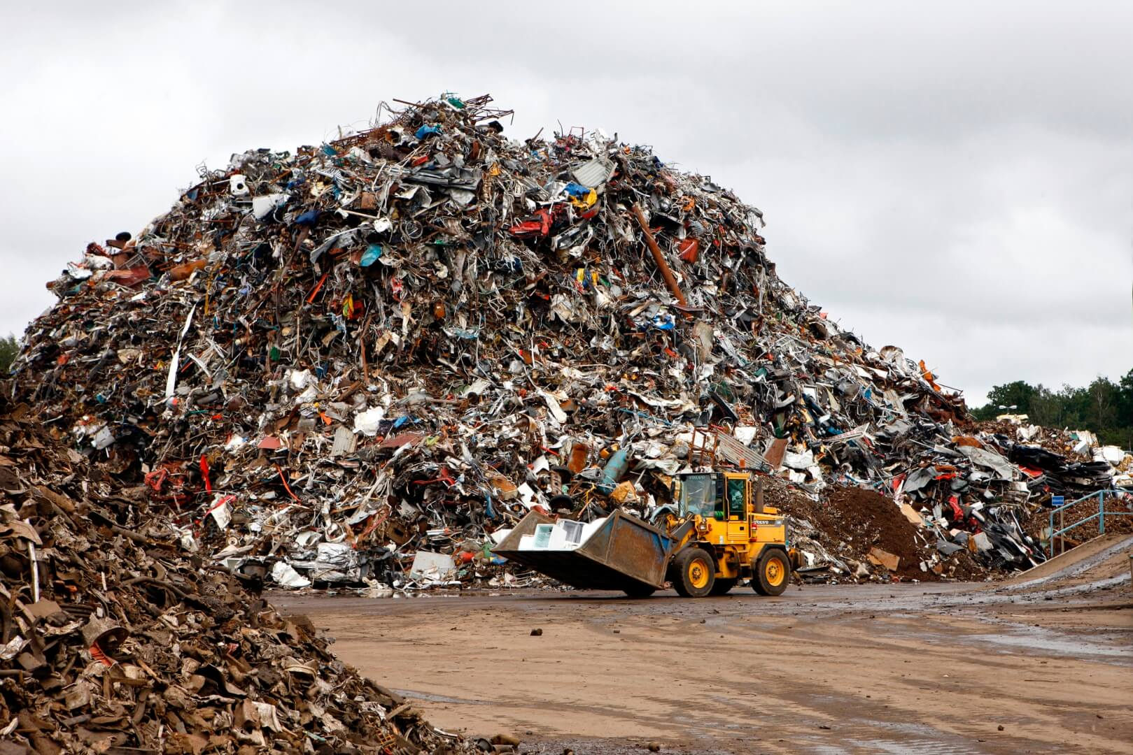
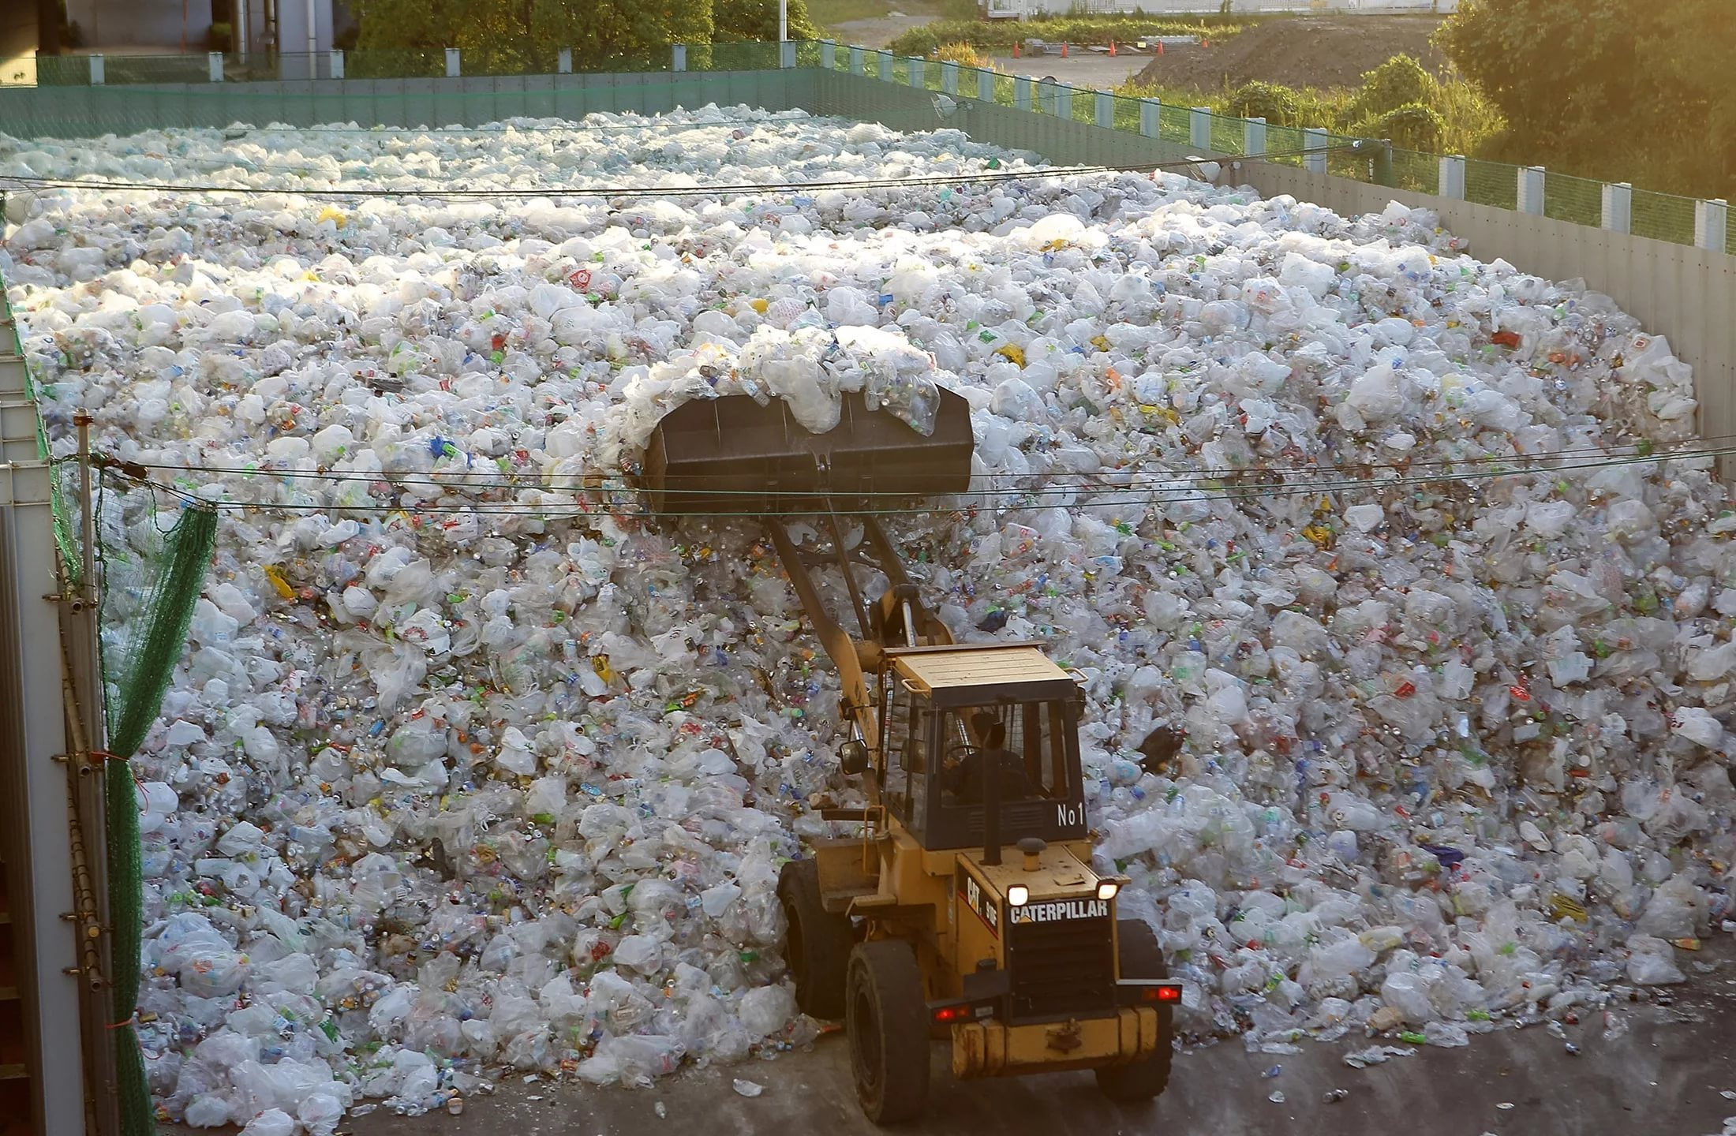
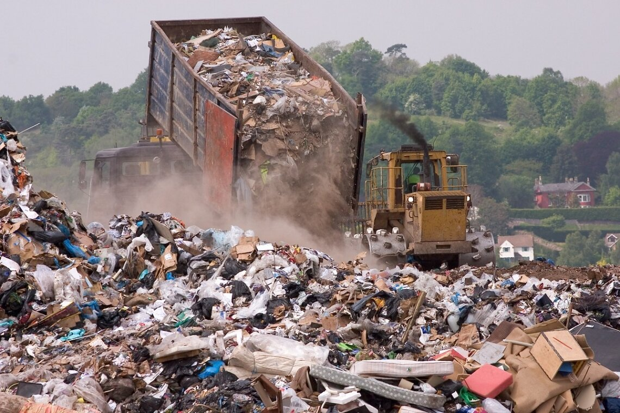
Отходы производства.
Промышленные предприятия, офисы производят тонны отходов. Среди них – химические, нефтепродукты, строительные, радиоактивные. Они несут угрозу вспышек инфекционных заболеваний, травматизма, лучевой болезни. Потребительский спрос на товар увеличивает количество отходов.

Slide 6
Выводы:
Биосфера – верхняя оболочка планеты, создающая условия жизни для живых организмов. Влияние на нее отрицательных факторов, делает ее уязвимой. Равнодушное отношение человека может привести к серьезным последствиям:
Уничтожить флору и фауну.
Изменить рельеф Земли.
Привести к климатическому хаосу.
Увеличить озоновые дыры.
Каждое явление разрушит экосистему, поставив все живое на грань исчезновения.

Slide 7
Спасибо за внимание!

